Slide 1
天文观测对中子星内部结构的可能约束
报告人： 许 妍
Future Pulsar Symposium 10
2021年7月 济南

Slide 2
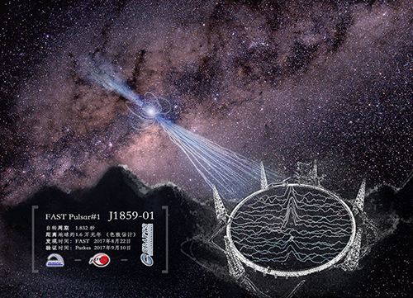
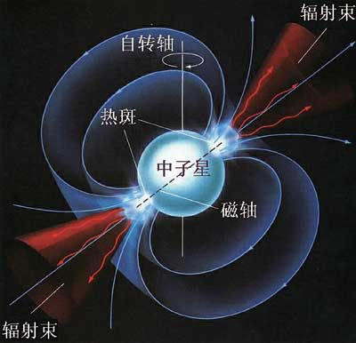
目 录
研究背景
脉冲星自转特性
脉冲星转动惯量
中子星质量分布
中子星表面引力红移
如何利用引力波信号来研究中子星内部结构？
中子星内部磁场

Slide 3
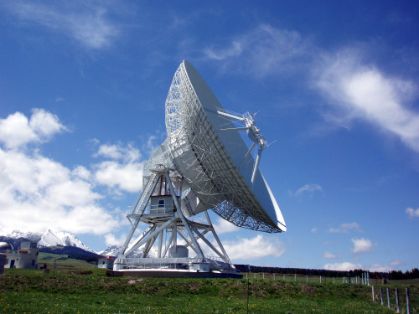
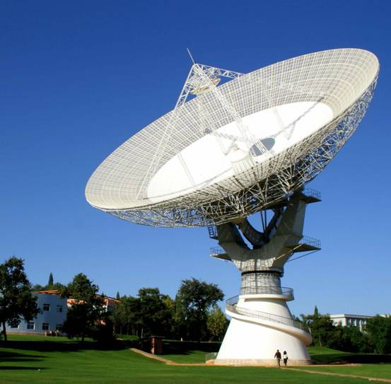
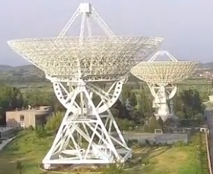
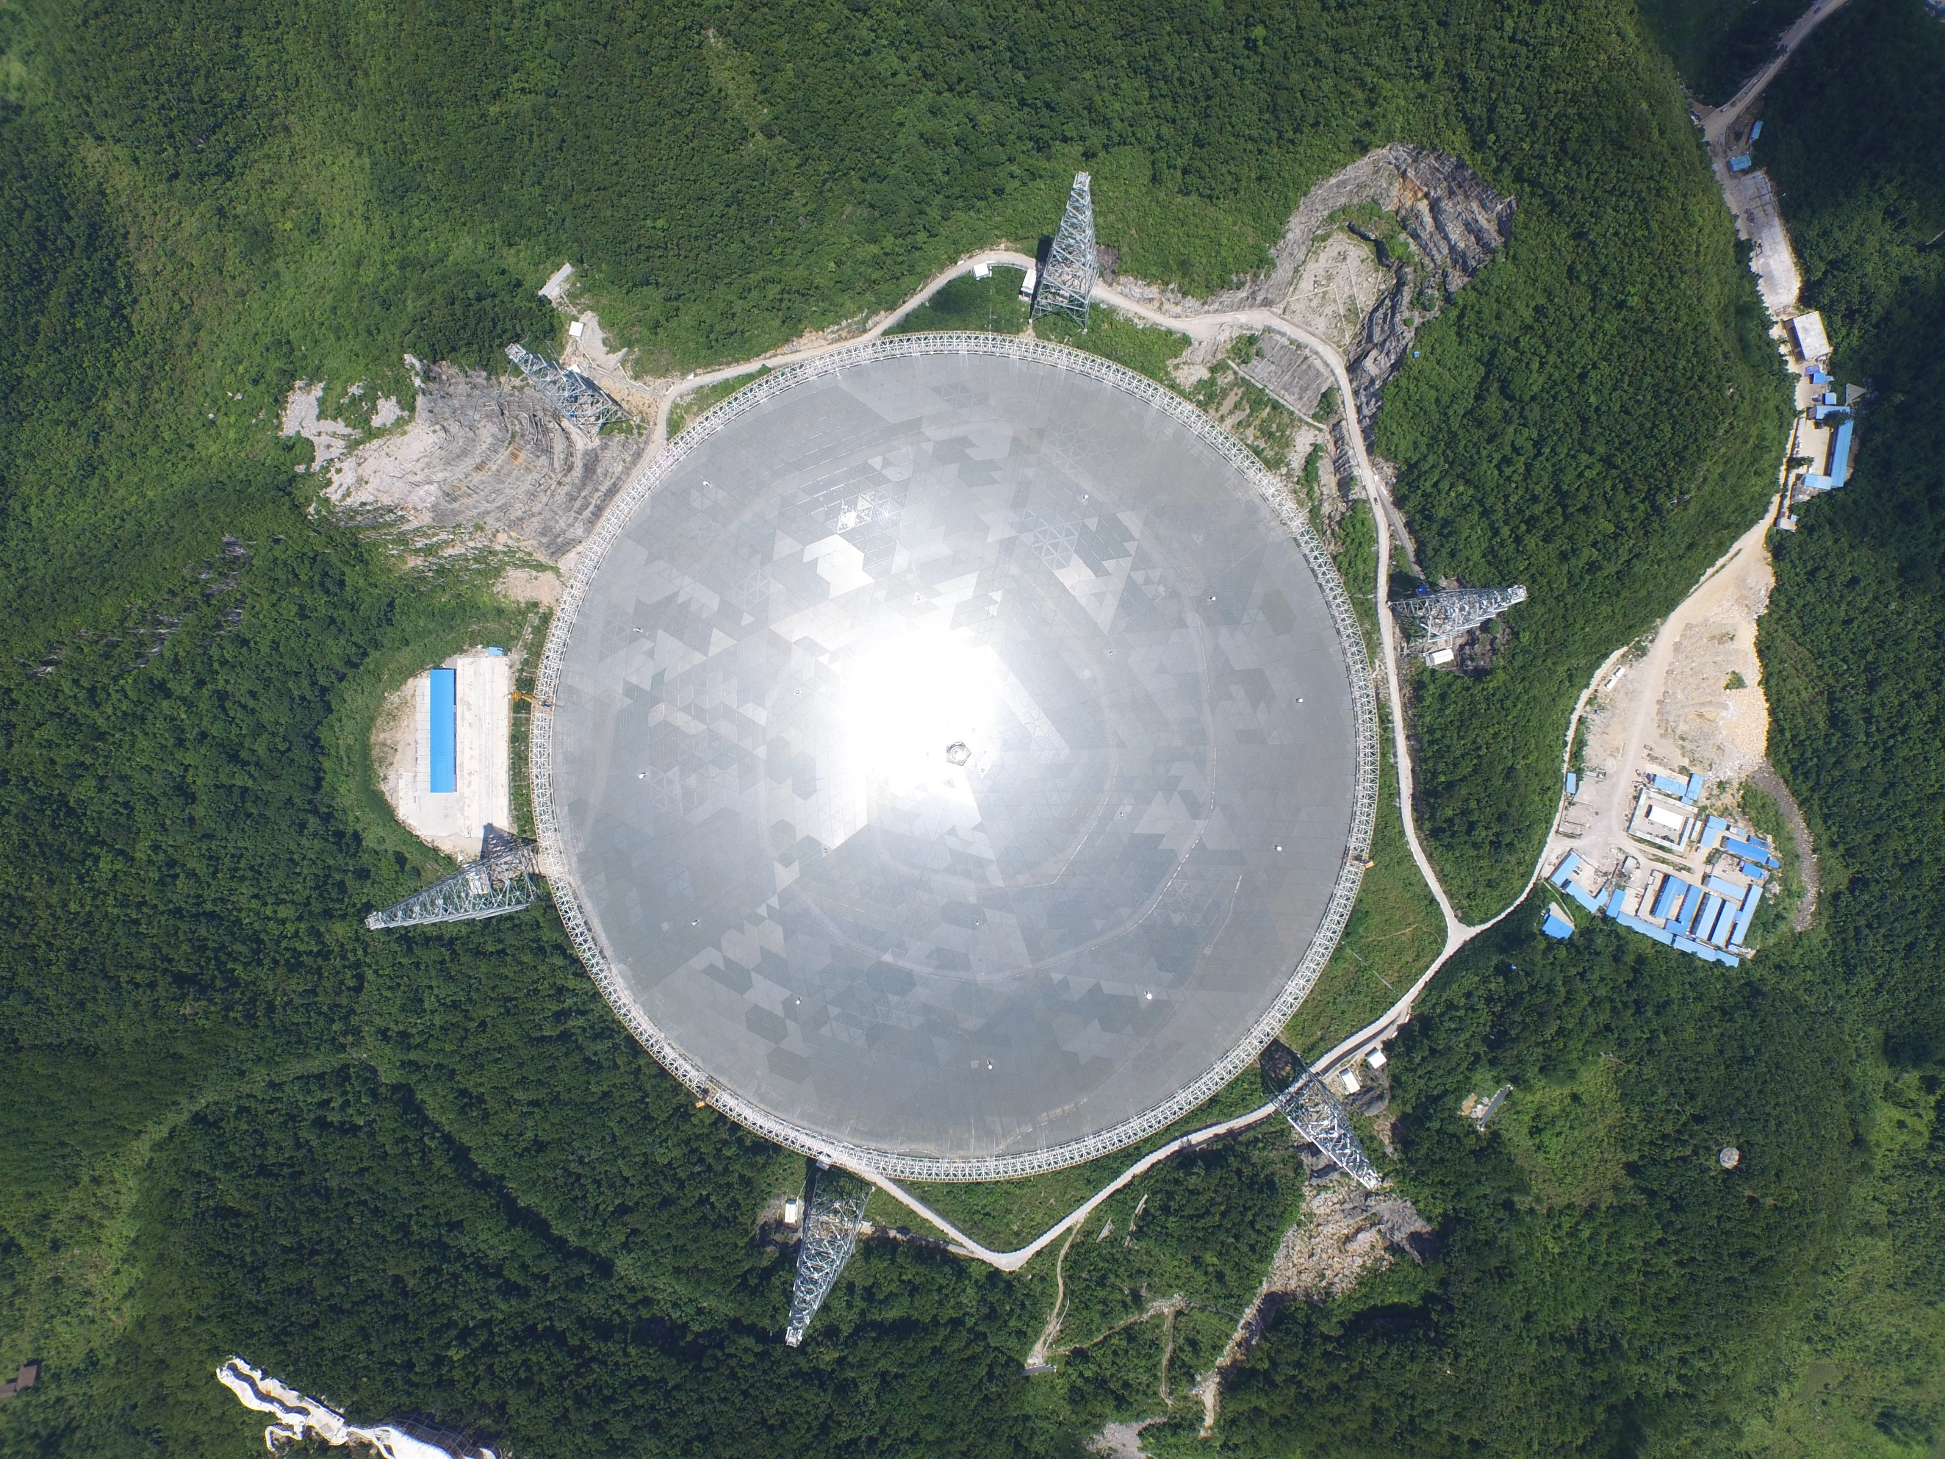
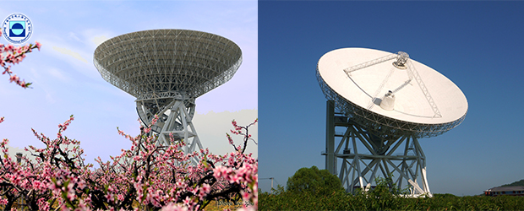
研究背景
大口径射电望远镜的重要科学目标
实现对奇特脉冲星的探测
毫秒-亚毫秒脉冲星
中子星-黑洞
验证引力波
新疆南山25米
云南40米
北京密云40、50米
脉冲星研究的科学意义
强引力场的天然实验室
时间标准和航天器导航
等离子体物理、广义相对论、基本粒子、核物理等
超新星爆发理论，理解脉冲星的形成机制
恒星演化的研究中也占据特殊的地位
FAST
上海65米
未解之谜
中子星内部结构
来小禹, 徐仁新, 物理, 2019, 48, 554.
Notes:
1、随着全球大型射电望远镜陆续投入使用为新型和奇特脉冲星的自主观测和发现提供有力保障。我国500米口径球面射电望远镜FAST、未来将要建设的新疆奇台110米射电望远镜、云南景东120米射电望远镜、国家天文台120米射电望远镜等大口径射电望远镜的重要科学目标之一就是实现对奇特脉冲星的探测, 诸如毫秒-亚毫秒脉冲星、中子星-黑洞等双星系统，验证引力波等等。
2、脉冲星研究的科学意义：强引力场的天然实验室（天文学家注意到，脉冲星在基础科学研究领域具有极其重要的学术意义。由于脉冲星的大质量和小半径，其表面引力场非常强，所以不能忽略广义相对论效应的存在，这使得脉冲星成为强引力场研究的天然实验室。）、时间标准和航天器导航（在应用研究方面，脉冲星因其自转周期的高度稳定性，在时间标准和航天器导航上有非常重要的应用前景。）、等离子体物理、广义相对论、基本粒子、核物理等（脉冲星的研究涉及到许多学科的一系列重要理论问题，它与现代物理中的等离子体物理、广义相对论、基本粒子，核物理等密切有关。）、超新星爆发理论、理解脉冲星的形成机制（脉冲星作为大质量恒星坍缩后超新星爆发的产物，它对于研究超新星爆发理论、理解脉冲星的形成机制相当重要。）、恒星演化的研究中也占据特殊的地位。
3、中子星作为恒星演化的最终产物之一，其内部结构和物质成分尚不清楚，也许是主要由强子物质、夸克物质、强子-夸克或强子-奇子组成。其中，徐仁新老师来小禹老师等提出了奇子星模型, 是一种改进的夸克星模型，他们认为中子星物质的构成单元可能是类似强子的、带有奇异数的“夸克集团”。

Slide 4
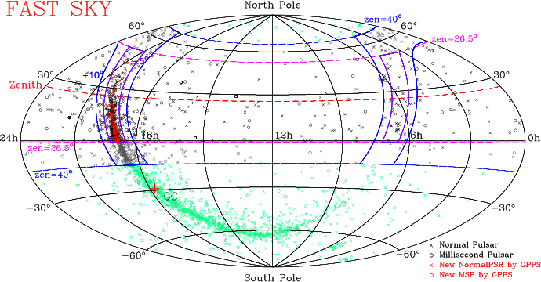
研究背景
人类所在的银河系有多少颗中子星？
10⁸ - 10⁹颗
人类观测到多少颗脉冲星？
ATNF脉冲星数据库：2872颗
FAST：340颗以上
人类观测到的脉冲星只占中子星总数的很小一部分。
中子星内部结构的研究是当前中子星理论与观测研究中的难点问题，现阶段很难通过直接手段获得中子星内部结构的详细信息。中子星物态方程是决定星体结构的关键输入量，而物态方程本质上依赖于夸克及其间的强相互作用，由于QCD复杂的低能非微扰效应不能根据第一性原理的理论计算完全获得星体物态方程，需借助唯象或微观核多体模型结合天文观测对星体基础物理性质的限制进行研究。
脉冲星基础物理性质，如星体转动、质量、半径、引力红移、引力波辐射等性质的观测是中子星物态方程和内部结构研究中最重要的天文观测约束。
Notes:
ATNF脉冲星数据库目前已公布脉冲星仅有2872颗，我国FAST在短短使用时间内已公布观测到脉冲星340颗以上。已知的许多中子星在观测上都表现为脉冲星。

Slide 5
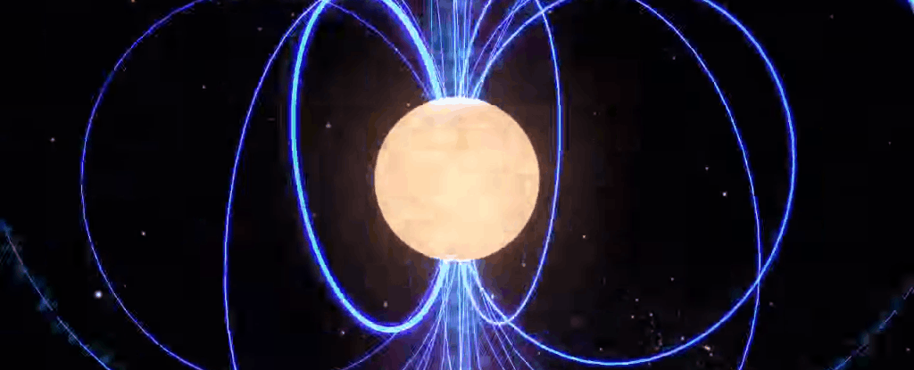
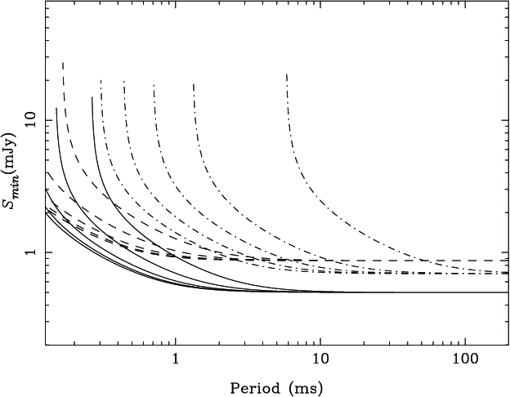
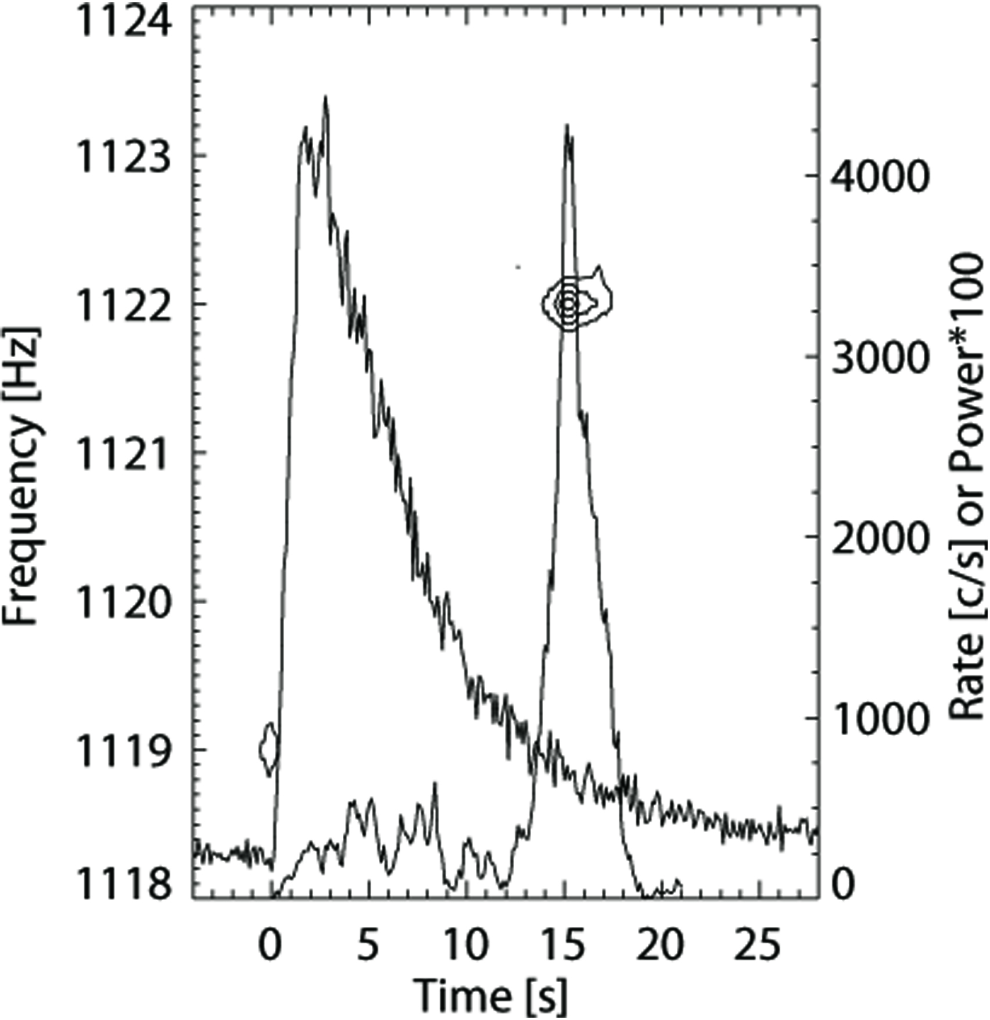
脉冲星自转特性
脉冲星发现历程
自转速度最快的脉冲星
人类观测到的第一颗脉冲星
2006年，Hessels等使用绿岸射电望远镜在球状星团Terzan 5中发现了自转频率为716 Hz 的MSP J1748−2446ad ，是迄今为止发现的自转速度最快的毫秒脉冲星。
PSR B1919+21： 自转周期 = 1.34 s
人类观测到的第一颗毫秒脉冲星
MSP B1937 +21： 自转周期 = 1.56 ms
FAST观测到的第一颗毫秒脉冲星
MSP J0318+0253： 自转周期 = 5.19 ms
MSP J1748−2446ad：自转周期 = 1.4 ms
自转频率 = 716 Hz
亚毫秒脉冲星
LMXB: XTE J1739–285
自转周期 = 0.89 ms
自转频率 =1122Hz
Kaaret
Bult
自转频率≠1122Hz
韩金林老师
徐仁新老师
亚毫秒脉冲星的形成机制
可能的探测方法
Kaaret P, et al., Astrophys. J. Lett., 2007, 657, L97.
Bult P, et al., Astrophys. J., 2021, 907, 79.
Han J L, et al., IAU Symposium 2004, 218, ASP Conference Proceedings.
Du Y J, et al., Mon. Not. R. Astron. Soc., 2009, 399, 1587.
Notes:
脉冲星自转特性是其它相关研究的基础。
1967年，人类观测到第一颗常规脉冲星PSR B1919+21，自转周期P = 1.34 s。1982年，人类观测到第一颗毫秒脉冲星PSR B1937 +21, 自转周期P =1.56 ms。2018年4月18日，我国大型射电望远镜FAST首次发现毫秒脉冲星PSR J0318+0253，自转周期P =5.19 ms，并得到国际认证。2006年，Hessels等使用绿岸射电望远镜在球状星团Terzan 5中发现了自转频率为716 Hz 的PSR J1748−2446ad，是迄今为止发现的自转速度最快的毫秒脉冲星。2007年Kaaret等报道低质量X射线双星 (LMXB) XTE J1739–285每秒旋转1122次，自转周期P = 0.89 ms。 然而2020年2月和3月，Bult等对其进行观测没有发现它具有1122 Hz自转频率的证据，由此他们得出结论，XTE J1739–285不太可能具有亚毫秒级的自转周期。2004年，韩金林研究员使用Parkes 64米射电望远镜对亚毫秒脉冲星进行搜索，采样间隔为0.05 ms和0.08 ms，结果没有探测到这类星体。2009年，韩金林老师、徐仁新老师等还对亚毫秒脉冲星的形成机制和可能的探测方法进行过深入的研究。随着FAST及全球射电望远镜探测能力的精准提高，关于亚毫秒脉冲星这类奇异星体的搜寻相信在不久的将来就会实现。

Slide 6
脉冲星转动惯量
中子星转动惯量
慢旋转条件下的中子星在球坐标系(t, r, θ, φ)中的时空度规可以表示为：
，
中子星的转动惯量在低阶近似下由以下公式给出：
，
其中Ω表示星体转动的角速度，ω表示局域惯性系的ω(r)位于流体单元(r, θ)
位置处的角速度， 为坐标拖曳角速度。
ϖ=Ω-ω
，
，其中，
通过上述公式可获得中子星的转动惯量，而对于质量大于1 M⊙的中子星，Lattimer等人发现转动惯量的表达式可以由下面的经验公式很好地描述：
.
.
Notes:
研究表明，天文观测可以通过脉冲星测时测量星体转动惯量，为星体物态方程提供补充约束条件。多年来学者们对蟹状星云脉冲星、双脉冲星系统PSR J0737-3039中A星等的转动惯量作了计算。转动中子星的的三个基本特征:惯性系拖曳效应、质量增加和转动形变。

Slide 7
中子星质量分布
静止中子星质量-TOV方程
约束中子星物态方程
M
中子星形成机理
通过质量吸积的致密双星演化
(1)
转动惯量
引力红移
潮汐形变
(2)
转动中子星质量
揭示中子星内部真实结构
转动中子星引起的质量增加，表示为：
中子星相结构
中子星内超流性质
中子星内磁场分布
中子星热演化与冷却性质
.
Notes:
中子星质量分布包含了星体大量物理信息：中子星形成机理、通过质量吸积的致密双星演化以及星体物态方程都在中子星质量分布上留下了明显的可观测特征。我国的学者如范一中研究员、张洁教授等等在中子星质量分布领域做出了许多杰出的工作。中子星质量的测量与中子星的宏观性质如转动惯量、引力红移、潮汐形变以及中子星相结构、中子星内超流性质、中子星内磁场分布、中子星热演化和冷却性质密切相关。

Slide 8
中子星质量-半径关系
5个核心参数组:
NL3、TM1、IU-FSU、IOPB-I和G3
不同的对称能斜率参数下9个壳层物态方程：
No Crust、NL3、TM1、FSU、NL3ωρ、DO-ME δ、DO-ME 2、IU-FSU和BBP 9
PSR J0030+0451 (INS)：
${1.34}_{−0.16}^{+0.15}$M⊙,${1.44}_{−0.14}^{+0.15}$M⊙
R =${12.71}_{−1.19}^{+1.14}$ km，R = ${13.02}_{−1.06}^{+1.24}$km
GW190814：
质量为2.5-2.67 M⊙的致密星体
PSR J0348+0432：2.01 ± 0.04 M⊙
PSR J1614-2230: 1.928±0.017M⊙
PSR J0740+6620$: {2.14}_{−0.09}^{+0.10} M⊙$
静止中子星(SNS) 和转动中子星 (RNS) 的质量-半径关系
Rather I A , et al., Nucl. Phys. A, 2021, 1010, 122189.
Notes:
阴影区域代表绿色误差棒代表。结果表明，虽然不同的对称能斜率参数下中子星最大质量和相应的半径变化不大，但是对于正则中子星而言，随着对称能斜率参数的不同，正则中子星半径和潮汐形变也有所不同，R_{1.4}约有1 ~ 2 km的变化。

Slide 9
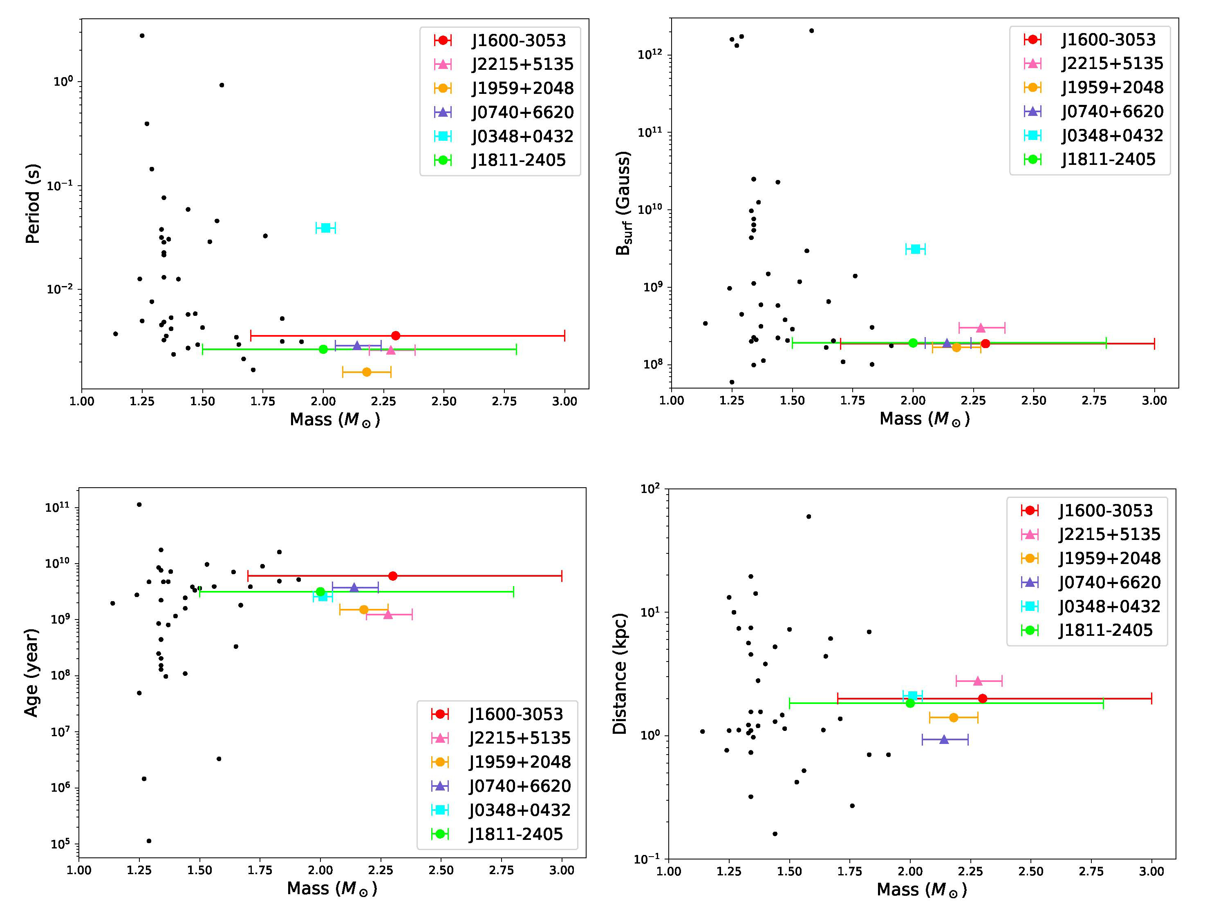
大质量中子星
大质量中子星统计特征
周期较短
表面磁场相对较弱
年龄比较老
距离地球位置适中
大质量中子星周期和质量值
大质量中子星：
PSR J1600-3035(NS-WD)： P = 3.60 ms, ${ 2.3}_{−0.6}^{+0.7}$ M⊙
PSR J2215+5135(NS-WD)： P = 2.61ms, ${2.28}_{−0.09}^{+0.10}$ M⊙
PSR J1959+2048(NS-WD)： P =1.6 ms, 2.18±0.09 M⊙
PSR J0740+6620(NS-WD)： P = 2.89 ms, ${ 2.14}_{−0.09}^{+0.10}$ M⊙
PSR J0348+0432(NS-WD)： P = 39.1 ms, 2.01 ± 0.04 M⊙
PSR J1811-2405(NS-WD)： P = 2.66 ms, ${ 2.0}_{−0.5}^{+0.8}$ M⊙
PSR J 1614-2230(NS-WD)： P = 3.15ms, 1.908±0.016 M⊙
GW190814：
包含质量为2.5-2.67 M⊙的致密星体。
Fan Y Z, et al., Phys. Rev. D, 2020, 102, 063006.

Slide 10
中子星质量测量
双星系统
中子星质量测量很具挑战性, 通常是对极端双星系统探测可获得星体的质量测量值。
双中子星系统 (NS-NS或BNS)
中子星-白矮星系统 (NS-WD)
高质量X射线双星系统 (HMXB)
低质量X射线双星系统 (LMXB)
中子星-主序星系统 (NS-MS)
中子星内部成分探测器NICER
积累的观测时间/数据
脉冲轮廓模型
光源的亮度
依赖于
孤立中子星
因此当下大多数孤立中子星的质量仍然是不可测量的。对于孤立中子星而言，至今只公布一颗星的质量测量数据，即2019年NICER给出了孤立中子星PSR J0030+0451的质量。
PSR J0030+0451
P = 4.87ms,
${1.34}_{−0.16}^{+0.15}$M⊙ ,${1.44}_{−0.14}^{+0.15}$M⊙
R =${12.71}_{−1.19}^{+1.14}$ km，R = ${13.02}_{−1.06}^{+1.24}$km
Notes:
目前，双星系统中的一小部分脉冲星已实现了质量测量；对于孤立中子星（INS, isolated neutron star）而言至今只公布一颗脉冲星质量测量数据，即2019年中子星内部成分探测器 (NICER) 测量了孤立中子星PSR J0030+0451的质量。由于NICER进行的脉冲星质量测量在很大程度上依赖于积累的观测时间/数据、脉冲轮廓模型和光源的亮度，因此当下大多数孤立中子星的质量仍然是不可测量的。

Slide 11
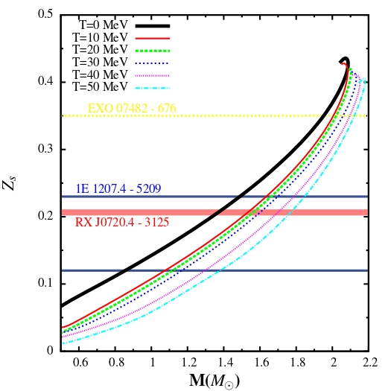
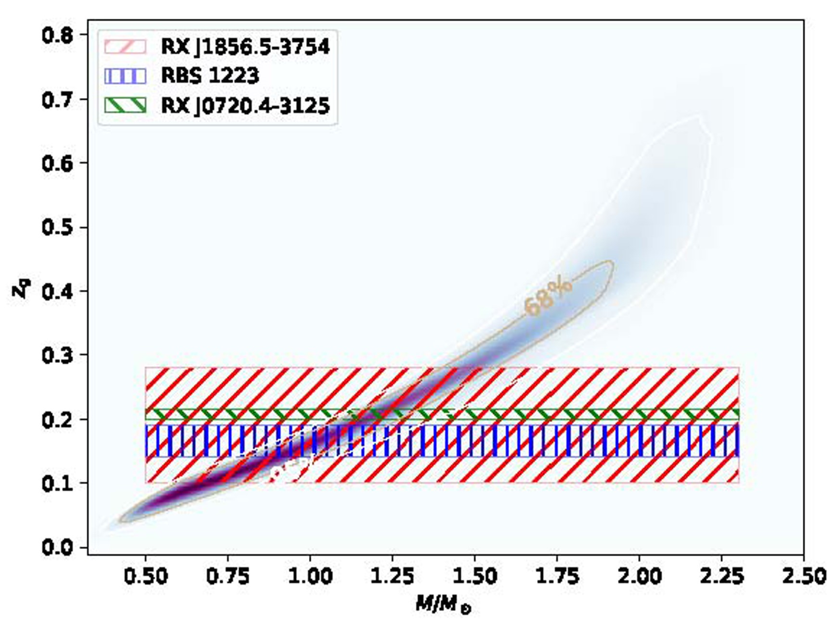
中子星表面引力红移
中子星表面引力红移
中子星表面引力红移
中子星表面引力红移
(几何单位制下：G = c =1)
(几何单位制下：G = c =1)
目前中子星最大的引力红移测量值：
EXO 07482-676 (LMXB)： Zs = 0.35
1E 1207.4-5209 (INS)： Zs = 0.12-0.23
RX J0720.4-3125 (INS)： Zs = ${0.205}_{−0.006}^{+0.003}$
利用中子星表面引力红移测量值可以推断孤立中子星质量的方法。
引力波数据
核实验
非旋转中子星最大质量
约束物态方程
引力红移-质量的概率分布
RX J1856.5-3754
RX J0720.4-3125
RX J1308.6+2127/RBS 1223
Magnificent Seven”(M7)
Sen D, J. Phys. G: Nucl. Part. Phys. 2021, 48, 025201.
Fan Y Z, et al., Astrophys. J., 2020, 888, 45.
Notes:
1脉冲星的质量和半径，尤其是半径不容易观测到。因此，人们希望脉冲星的质量和半径之间存在某种关系，当我们可以相对精确地测量其中一个量时，就可以精确地计算另一个量。源于脉冲星表面辐射谱线的引力红移是与星体质量、半径都相关的物理量。相对于脉冲星半径，脉冲星质量易于测量，如果天文观测获得了脉冲星质量和引力红移测量值，就可以计算出星体的半径。因而测量脉冲星表面辐射谱的引力红移已成为了洞察中子星物态方程的探针。
2、Sen利用中子星物质有限温度物态方程分析了温度对星体引力红移的影响，图4给出他们的数值结果，如图所示满足目前中子星最大的引力红移测量值的限制，其中目前中子星最大的引力红移测量值指：EXO 07482-676 Zs = 0.35、1E 1207.4-5209 Zs = 0.12-0.23和RX J0720.4-3125 Zs = 0.205+0.003 -0.006。
3、范一中研究员带领的研究团队在2020年提出了一种利用引力红移测量值来估计中子星质量的方法，即利用受引力波数据、核实验和非旋转中子星最大质量约束的物态方程来推断孤立中子星的质量。在这种约束下的中子星物态方程可以映射一系列通过求解TOV方程得到的质量-半径数据点，从而得到引力红移-质量的概率分布，最终有效地限制了给定引力红移情况下中子星的质量范围。并用该方法估计了ROSAT卫星发现的热辐射射电宁静孤立中子星“The Magnificent Seven”(M7)中三个成员RX J1856.5-3754, RX J0720.4-3125和RX J1308.6+2127/RBS 1223的质量，发现可以达到相当高的精度，因此该方法对于构建孤立中子星的质量分布是非常有益的

Slide 12
如何利用引力波信号来研究中子星内部结构？
潮汐形变因子
Λ=(2/3)k₂(M/R)⁻⁵ (几何单位制下：G=c=1)
Λ、K₂通过如下方程求解：
不同的物态方程
不同的中子星内部结构
中 子 星
夸 克 星
混 合 星
奇 子 星
Notes:
如何利用引力波信号来研究中子星内部结构呢？中子星，就像其他天体一样，在外部潮汐场的影响下会发生变形。对于中子星内部结构研究而言，重要的引力波源主要来自来自双中子星、中子星-黑洞系统的合并信号。从这类系统后期的旋近，合并和衰荡引力波波形中可以提取描述其形变的无量纲参数 = (2/3)k2(GM/c2R)-5，它与中子星的半径，质量和Love数k2有关。因此，Λ可用于对中子星物态方程、质量、半径、声速、引力红移、转动惯量等施加约束。

Slide 13
如何利用引力波信号来研究中子星内部结构？
有效潮汐形变
Kanakis-Pegios等给出引力波事件有效潮汐形变可以表示为中子星最大质量的函数，
 | v_{s} | c₃ | c₄
GW170817 | c | 53.457 | 0.873
 | c/ | 38.991 | 1.493
GW190425 | c | 10.651 | 1.068
 | c/ | 5.024 | 1.950
Kanakis-Pegios, et al., Phys. Rev. C, 2020, 102, 055801.
Notes:
2020年，Kanakis-Pegios等基于最近的孤立中子星和双中子星系统观测数据的研究提出了一种将双中子星合并前潮汐形变的测量与最大中子星质量和可能的声速上限联系起来的方法，即有效潮汐形变上限倾向于软状态方程，而大质量脉冲星质量的测量值倾向于硬状态方程。并在GW170817和GW190425引力波信号约束下利用声速来参数化中子星物态方程，指出未来的引力波探测可以更加严格约束中子星物态方程.

Slide 14
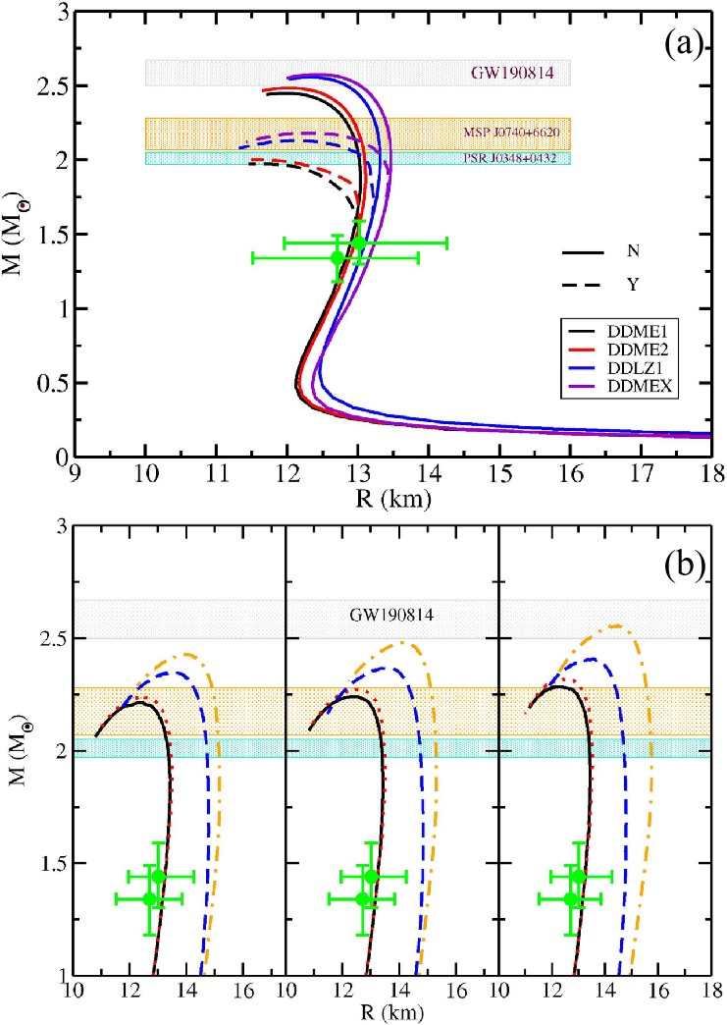
中子星内部磁场
中子星内部磁场形式
假设中子星内部磁场是从表层到中心随密度变化的，其具体形式如下：
中子星的表面磁场，
中子星的中心磁场，
电子的临界磁场，
其中，α为表示磁场变化的参数，β = 0.01，γ = 3。
无磁场情况下参数集：
DD-ME1
DD-ME2
DD-LZ1
DD-MEX
不同磁偶极矩作用下：
DD-MEX参数
PSR J0030+0451 (INS)：
${1.34}_{−0.16}^{+0.15}$M⊙,${1.44}_{−0.14}^{+0.15}$M⊙
R =${12.71}_{−1.19}^{+1.14}$ km，R = ${13.02}_{−1.06}^{+1.24}$km
GW190814：
包含质量为2.5-2.67 M⊙的致密星体。
PSR J0348+0432：
2.01 ± 0.04 M⊙
PSR J0740+6620$:$
${ 2.14}_{−0.09}^{+0.10}$ M⊙
DD-RMF
传统中子星(实线)和超子化中子星(虚线)的质量-半径关系
(b)α_{v}= 0.75(左图)，α_{v}= 0.50(中间图)和α_{v}= 0.25(右侧图)
Rather I A, et al., eprint arXiv:2104.05950.
Notes:
Rather等利用密度依赖的相对论平均场物态方程系统地研究了纯核子和超子化的中子星性质，发现有无磁场纯核子中子星最大质量都能够满足可能的GW190814质量约束；而超子化中子星在不考虑磁场情况下仅满足2.1 M⊙质量约束，考虑磁场情况下超子化中子星物态方程变硬，获得的中子星最大质量满足可能的GW190814质量约束。

Slide 15
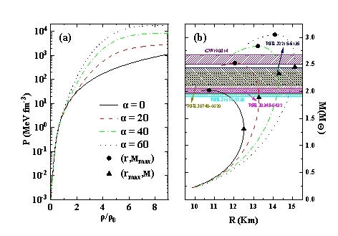
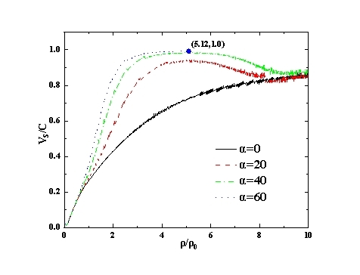
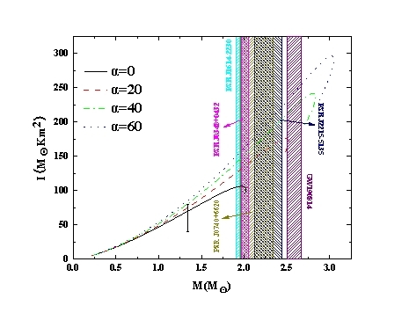
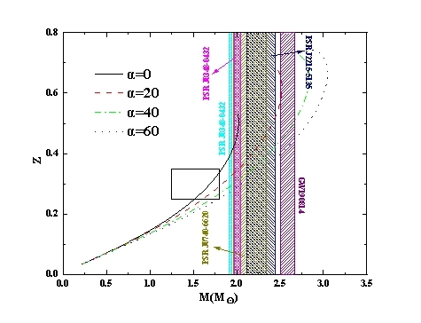
我最近的主要工作
Notes:
在RMF理论框架下采用GL91参数组系统研究了强磁场对纯核子中子星宏观性质的影响。结果表明磁场增加会导致中子星物态方程变硬，使星体所能达到的最大质量、最大半径均增加，并且使中子星变得不那么致密。强磁场对中子星表面引力红移与转动惯量有显著影响。从整体上来看，中子星表面引力红移与转动惯量都较强的依赖于中子星内部的磁场强度。强磁场对中子星引力红移有抑制作用，但是会增大最大质量中子星所能达到的引力红移理论值；对中子星转动惯量有促进作用，会显著增大最大质量中子星转动惯量理论值。此外，对于PSRs J1614-2230、J0348+0432、J0740+6620、J2215-5135以及GW190814中致密星而言，磁场的增加会使它们的引力红移范围变窄，而转动惯量范围变宽。随着我国大型射电望远镜陆续投入使用，期待未来可以利用更多天文观测数据来约束中子星理论模型。这将对揭示中子星内部磁场的分布形式以及星体内部组成的研究提供有益的参考。

Slide 16
Future Pulsar Symposium 10
谢 谢！
电 话：13843076102
微信号：13843076102
邮箱：xuy@cho.ac.cn

